Slide 1
IDLIPÁDON YOAZTG
Diploidná zygota
EROVÉPVTIEOL
vetroopelivé
YGÉMTA
GAMÉTY
ALHDOÁNPI UKBAN
Haploidná bunka
REIGFAÁNMCTA
Fragmentácia

Slide 2
Ktorý z uvedených pojmov sem nepatrí?
A: mitóza, haploidná b., 2 dcérske bunky
B:crossing over, telofáza, bivalent, profáza I
C:borovicorasty,zložité oplodnenie, zelený semenáčik, krídlaté semeno
D:vetroopelivé, diploidný endosperm, jednoduché oplodnenie, zygota

Slide 3
Vysvetlite význam rozmnožovania v prírode...
Aký je zásadný rozdiel medzi pohlavným a nepohlavným rozmnožovaním?
Čo je základom tela vyšších rastlín?

Slide 4
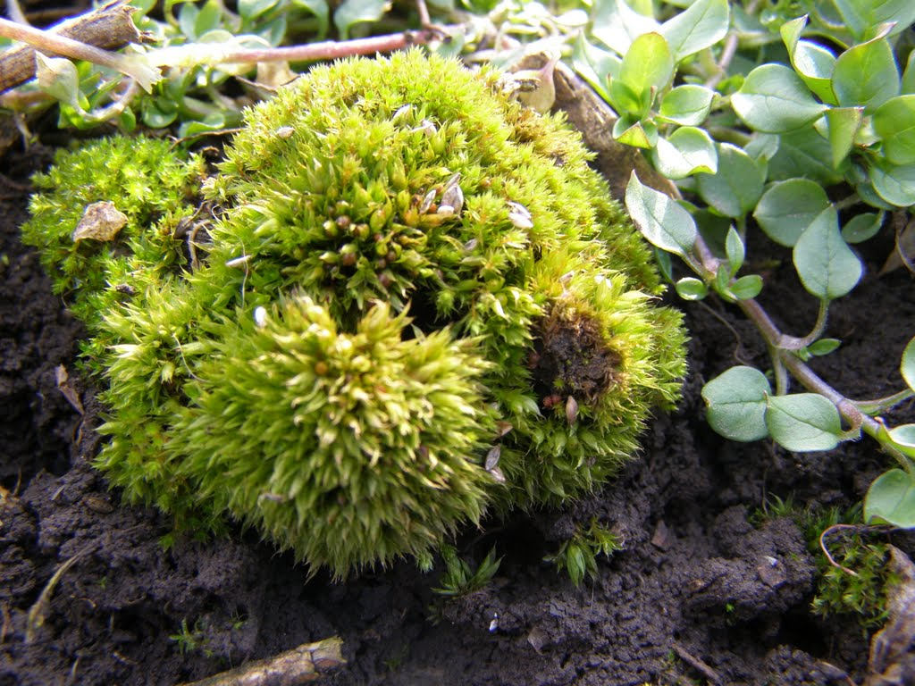
MACHORASTY
BRYOPHYTA

Slide 5
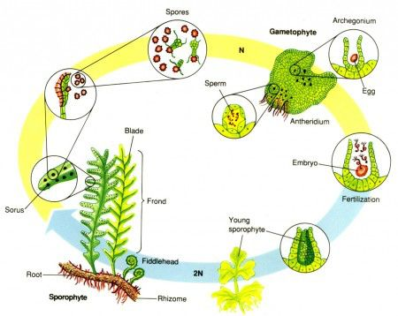
ZÁKLAD TELA: ???
ZÁRODOČNÍK
plemenníček

Slide 6

Význam:

Slide 7
Rozdiel medzi sporofytom a gametofytom
Súčasťou čoho sú plemenníčky + zárodočník?
V akom prostredí dochádza k oplodneniu machorastov
Rozdiel medzi sporofytom a gametofytom

Slide 8
Opelenie / oplodnenie
Opelenie magnóliorastov

